Slide 1
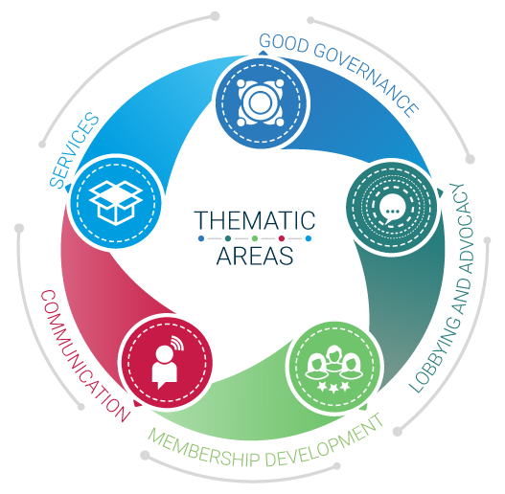
Programa de Actividades para los Empleadores Organizaciones Empresariales y de Empleadores Efectivas
OEE y Servicios

Slide 2
Serie de 3 guías

Slide 3
Serie de 3 guías
3 guías a medida para organizaciones empresariales y de empleadores:
“Un enfoque estratégico del desarrollo de servicios” es la primera guía de la serie. Proporciona un enfoque general sobre desarrollo de servicios, independientemente del tipo de servicios, y su objetivo es ayudar al personal y administración de las OEE a adoptar un modelo de actividad efectivo para los servicios de los miembros.
Las otras dos guías: “Panorama de los servicios en los ámbitos de las relaciones laborales y la gestión de los recursos humanos” y “Panorama global de los servicios en el campo de la legislación laboral” entran al detalle del contenido de los servicios específicos.
Publicadas en 2012
Disponibles en http://lempnet.itcilo.org

Slide 4
Las OEE tienen dos funciones principales
Portavoces de las empresas,
es decir, acciones destinadas a influir en leyes, reglamentos y la actitud general de los decisores socioeconómicos a favor de los miembros
Prestación de servicios, es decir, dar respuestas a las necesidades específicas de las empresas en cuanto a conocimientos/información, capacidad de realizar negocios o dar apoyo a actividades empresariales

Slide 5
Reto: ¡Obtener el equilibrio correcto!
Frecuentemente las cuotas de suscripción no son suficientes para cubrir las actividades de cabildeo.
A menudo los empresarios no desean pagar una cuota de suscripción solamente para cabildeo.
Ofrecer servicios es una forma de generar beneficios y aumentar la fidelidad de los miembros.
Es importante lograr el equilibrio correcto entre ambas funciones.
CABILDEO
SERVICIOS

Slide 6
Retos para las OEE
Ofrecer servicios de calidad a los miembros que ofrezcan un valor añadido a sus empresas
=
Servicios que ayudan a los miembros a potenciar su rendimiento y competitividad

Slide 7
Ventajas para las OEE
Oferta de servicios de calidad y valor a un precio competitivo
y reducción de la dependencia <
de las cuotas de afiliación
Aumento de los ingresos
Retener y reclutar miembros
VALOR de las OEE
Identificar problemas actuales y ofrecer soluciones
Mejorar el perfil
Satisfacer las expectativas de los miembros
Hacerse más visible entre los miembros actuales y futuros

Slide 8
Estrategias de desarrollo de servicios
¡El desarrollo de servicios se tiene que pensar con atención de principio a fin!
¡Lanzar servicios ad hoc a la espera de solucionar problemas monetarios puede poner en riesgo la reputación y la situación económica de la organización!

Slide 9
Estrategias de desarrollo de servicios
Las siguientes diapositivas proponen una metodología para diseñar o revisar las estrategias de desarrollo de servicios de las OEE;
Es una propuesta para aplicar un proceso de plan de empresa para la prestación de servicios;
El proceso se explica paso a paso.
Resulta especialmente útil tomarse tiempo para reflexionar sobre cada paso y aplicarlo a la situación de su propia organización. Se puede hacer en grupos.
En las guías del CIF-OIT encontrarán más consejos prácticos y ejemplos concretos.

Slide 10
3 elementos esenciales de gestión estratégica
Posición estratégica
Estrategia en acción
Opciones estratégicas
JOHNSON y SCHOLES, 2005

Slide 11
… que responden a estas 3 preguntas
¿Dónde estamos?
Posición estratégica
¿Dónde queremos estar?
¿Cómo llegamos allí?
Estrategia en acción
Opciones estratégicas

Slide 12
Largo plazo
Posición estratégica
Estrategia en acción
Opciones estratégicas

Slide 13
Corto plazo
Posición estratégica
Estrategia en acción
Opciones estratégicas

Slide 14
Plan de empresa

Slide 15
¿Dónde estamos?
Análisis de mercado
¿Dónde estamos?
Posición estratégica
Estrategia en acción
Opciones estratégicas

Slide 16
Posición estratégica: ¿Dónde estamos?
Actividad
Análisis de mercado
Elementos clave
Oferta
Demanda
Matriz de auditoría de servicios
Análisis de la competencia
Herramientas
Necesidades de los miembros

Slide 17
Análisis de Mercado: Oferta
Matriz de auditoría de servicios
Objetivo: proporcionar herramientas para decidir qué servicios se prestan:
Puede no requerir cambios
Necesitan ser reestructurados / reempaquetados
Deben eliminarse
¡Tener el valor de eliminar o reestructurar algunos servicios es esencial para seguir siendo relevante!

Slide 18
Análisis de Mercado: Oferta
Matriz de Auditoría de Servicios (MAS)
Criterios
¿Por qué se ha desarrollado el servicio?
¿Con qué frecuencia se utiliza?
¿Cuántos miembros/clientes lo utilizan? + información sobre el tamaño, región, sección…
¿Cubre los costes/genera beneficios? De no ser el caso, dé razones para mantenerlo en la oferta
¿Cómo se prestarán (expertos internos/externos, externalización)? ¿Resulta fácil o difícil la prestación de servicios?
¿Se encuentra la prestación de servicios entre sus actividades principales? ¿Está relacionado con los objetivos estratégicos de la OE?
¿Cuántas personas participan en la prestación de servicios? ¿Sus competencias están alineadas con la actividad del servicio?
¿Es fácil conseguir el servicio más barato en el mercado? ¿La calidad del servicio es similar?

Slide 19
Análisis de Mercado: Oferta
Análisis de la competencia
La fuerza de la competencia puede afectar la actividad de la organización en la prestación de nuevos servicios o en la mejora de los existentes.
Es necesario saber si ya se suministran servicios similares y quién lo hace.
Es necesario incluir en el análisis tanto competidores actuales como futuros/potenciales.

Slide 20
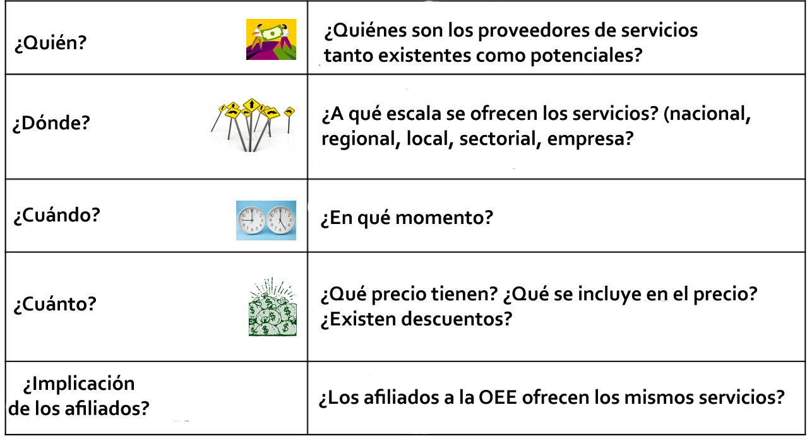
Análisis de Mercado: Oferta
Mapa de la competencia: identificar a los competidores clave

Slide 21
Análisis de Mercado: Demanda
¿Por qué es importante conocer las necesidades de los miembros?
Entender la posición actual y futura de la organización la prestación de servicios
Conocer las necesidades de miembros / clientes potenciales
¿Sabe qué necesitan sus miembros? ¿A quién puede preguntar? ¿Qué herramientas puede emplear?

Slide 22
Análisis de Mercado: Demanda
¿A quién puede preguntar?
Utilice los canales internos de la organización
Junta Directiva
Comités o grupos de trabajo
miembros clave
miembros
miembros potenciales

Slide 23
Análisis de Mercado: Demanda
HAY DIFERENTES HERRAMIENTAS - Las OEE deben emplear una mezcla
Muestra formal o encuesta a partir del censo: internet, correo, teléfono.
Datos cuantitativos:
Entrevistas estructuradas en persona o por teléfono;
Paneles de miembros o grupos de discusión
Conferencias regulares, reuniones informativas para miembros o cursos de formación;
«Toparse con los miembros» durante el trabajo.
Datos cualitativos:

Slide 24
¿Dónde queremos estar?
Fijar objetivos
Posición estratégica
¿Dónde queremos estar?
Estrategia en acción
Opciones estratégicas

Slide 25
Tipos de servicios
En la actualidad, las organizaciones empresariales y de empleadores ofrecen gran cantidad de servicios en todo el mundo, como por ejemplo:
Información
Investigación y encuesta de negocios
Representación legal
Asesoramiento y consultoría
Redes de contactos
Comercio y desarrollo del mercado
Formación
Certificación
Infraestructura, oficinas, descuentos
Busque más ejemplos en las guías y vídeos del CIF-OIT

Slide 26
Marco legal y mandato
Asegúrate de que la prestación del servicio se corresponda con:
Estatutos jurídicos nacionales
El mandato que la Junta otorga a la OEE

Slide 27
¿Cómo llegamos allí?
Plan de empresa operativo
Posición estratégica
¿Cómo llegamos allí?
Opciones estratégicas
Estrategia
en
Acción

Slide 28
Plan de empresa operativo
Paso 1. Definición de los objetivos y los grupos potenciales | ¿Para qué sector de miembros? ¿Por qué se ofrece el servicio? ¿Cuál es la propuesta de valor? ¿Cuántos miembros se espera que usen el servicio? (en un año)
Paso 2. Evaluación preliminar | Opciones de prestación y competencia específica
Paso 3. Estrategia de mercadotecnia | Estrategias de 7 Ps

Slide 29
Paso 1. Definición de objetivos
Preguntas para fijar objetivos a corto plazo para cada servicio específico:
¿Para qué sector de miembros?
¿Por qué se ofrece el servicio? ¿Cuál es la propuesta de valor?
¿Cuándo?
¿Cuántos miembros se espera que utilicen el servicio (en un 1 año)?

Slide 30
Paso 1. Definición de objetivos
Preguntas para decidir el sector de cada servicio específico:
Lista de los grupos potenciales, diferenciándolos por el tipo de empresa (asociación/ micro empresa/ PYMES/ Grandes compañías afiliadas/ no afiliadas etc.)
Caracterice sus grupos potenciales: ¿cuál es su actividad principal? ¿Qué función ejercen en la empresa?
¿Los miembros tienen experiencia con los servicios proporcionados por su organización?
¿Quieres atraer sólo a miembros o a no miembros también? En caso afirmativo, ¿cuáles son las principales diferencias entre ellos?

Slide 31
Paso 1. Definición de objetivos
Preguntas para decidir la propuesta de valor de cada servicio específico:
¿Qué problemas tienen sus miembros (=qué problema quiere ayudar a mejorar/resolver)?
¿Qué hace que su oferta sea única? (= que ganan sus miembros con el servicio)
PÉRDIDAS | GANANCIAS
Miedos Frustraciones Obstáculos | Deseos/Necesidades Medición del éxito Obstáculos

Slide 32
Plan de empresa operativo
Paso 1. Definición de los objetivos y los grupos potenciales | ¿Para qué sector de miembros? ¿Por qué ofrecer el servicio? ¿Cuál es la propuesta de valor? ¿Cuántos miembros se espera que usen el servicio? (en un año)
Paso 2. Evaluación preliminar | Opciones de prestación y competencia específica
Paso 3. Estrategia de mercadotecnia | Estrategias 7 Ps

Slide 33
Paso 2. Evaluación preliminar
Preguntas para realizar una evaluación preliminar:
¿Dispone su organización de recursos humanos y económicos para diseñar y prestar los servicios?
¿Con quién debería asociarse su organización?
¿Quiénes serán sus principales competidores en la prestación del servicio específico?

Slide 34
Paso 2. Evaluación preliminar
Existen diferentes opciones para prestar el servicio:
PROVEEDOR DIRECTO
Prestación directa
La organización presta el servicio con su personal propio
Nivel de implicación de la organización
ASOCIACIÓN
La OEE establece una alianza para prestar los servicios
SUBCONTRATACIÓN
Prestación indirecta
La OEE contrata a una empresa para que preste el servicio en su nombre
REFERENCIA
La OEE pone a sus miembros en contacto con proveedores existentes

Slide 35
Paso 2. Evaluación preliminar
¿Qué asociaciones necesita entablar y con quién?
Hablando en términos generales: una red de proveedores y socios que se complementen mutuamente para ayudar a la organización a crear y prestar servicios.

Slide 36
Paso 2. Evaluación preliminar
Preguntas para analizar a la competencia:
¿Cuáles son los principales competidores en el mercado?
¿Quiénes son sus principales clientes?
¿Qué tipo de servicio ofrecen? ¿Cuáles son los contenidos principales que ofrecen? ¿Qué metodología utilizan?
¿Qué sabe de su reputación?
¿Cuenta con opiniones positivas o negativas sobre los resultados concretos y los beneficios del servicio?
¿Cuenta con apoyo institucional del gobierno? ¿O con apoyo de una organización internacional? ¿Qué implica ese apoyo?
¿Aborda las mismas áreas temáticas de sus servicios futuros?
¿Cuánto cuesta?

Slide 37
Plan de empresa operativo
Paso 1. Definición de los objetivos y los grupos potenciales | ¿Para qué sector de miembros? ¿Por qué ofrecer el servicio? ¿Cuál es la propuesta de valor? ¿Cuántos miembros se espera que usen el servicio? (en un año)
Paso 2. Evaluación preliminar | Opciones de prestación y competencia específica
Paso 3. Estrategia de mercadotecnia | Estrategias de 7 Ps

Slide 38
Paso 3. Mezcla de mercadotecnia: las 7 P

Slide 39
Paso 3. Mezcla de mercadotecnia: las 7 P
Preguntas para adaptar la estrategia de mercadotecnia (7P) a la prestación de servicios de la organización:
PRODUCTO: ¿Cuales son las principales características que añaden valor a su servicio y los puntos clave de venta?
LUGAR: ¿Cuáles son los canales de distribución más efectivos del servicio? Nota: La proximidad es una ventaja importante.
En las empresas
Teléfono
Correo ordinario y electrónico
En las instalaciones de la organización
Sitio web

Slide 40
Paso 3. Mezcla de mercadotecnia: las 7 P
PRECIO: 3 factores determinan las estrategias de precios, en concreto:
Se pueden elegir diferentes opciones de precios para cada servicio. Sin embargo, es fundamental calcular el costo total de cada servicio (incluyendo los costes laborales y generales).
Costo del servicio
Análisis competitivo
Modelo de negocio
Generar beneficios con los servicios
Financiación cruzada con otras fuentes
Cubrir costes sin generar beneficios
Gratuitos

Slide 41
Paso 3. Mezcla de mercadotecnia: las 7 P
PROMOCIÓN = ¿Cómo se pone en contacto con los miembros?
¿Qué canales de comunicación existen para llegar a los miembros?
¿Cómo llegar a los clientes por internet y utilizando las redes sociales?
¿Qué método de contacto prefieren sus miembros/clientes?
¿Quién y cómo se pone en contacto con usted?

Slide 42
Paso 3. Mezcla de mercadotecnia: las 7 P
PROCESO: ¿Cómo interactúa con los miembros?
¿Cómo interactúan con usted los miembros durante el ciclo de ventas y de servicios?
¿Cómo mide la satisfacción de los miembros?
¿Conoce ejemplos para construir una buena relación con los miembros?
¿Cómo puede innovar a la hora de entablar relaciones con los miembros?

Slide 43
Paso 3. Mezcla de mercadotecnia: las 7 P
ENTORNO FÍSICO: ¿Cómo es el espacio en el que los miembros hacen uso de sus servicios? Aspectos como el ambiente, el nivel del edificio/sala (ej. SST), la disposición y la marca tienen una repercusión.
PERSONAS:
La capacidad del personal influye mucho en la calidad del servicio
Las capacidades del personal son: conocimiento, habilidades, actitud
¿Qué personal interno participará en el diseño y prestación del servicio?
¿Contamos con normas para la prestación? ¿Debemos planificar el desarrollo de capacidades?

Slide 44
Somos una organización sólida y confiable que proporciona servicios de formación para fortalecer a los representantes de los empleadores y esperamos ayudarles a cubrir sus necesidades de formación.
Si desea obtener más información, póngase en contacto con:
Programa de Actividades para los Empleadores
Correo electrónico:: actempturin@itcilo.org
^{Teléfono: +39 011 693 6590}
^{http://lempnet.itcilo.org}

